Slide 1


Présentation d’une Application de la Gestion d'une Bibliothèque
Niveau
Technicien Spécialisé
Filière
Développement Informatique
Réalisé par: Bilal ENEOUISSER & Khadija NAZMAOUI Encadré par:TAIBI Zouhir

Slide 2
PLAN
INTRODUCTION
PROBLEMATIQUE
SOLUTION
ANALYSE
CONCEPTION
REALISATION
CONCLUSION

Slide 3
INTRODUCTION
1

Slide 4
INTRODUCTION
Notre projet consiste à la création d’une application pour une gestion d’une bibliothèque, elle aide de gèrer Les adhérents, les livres, et les emprunts.
Dans ce rapport, nous définissons en premier lieu le fonctionnement et les différentes fonctionnalités assurées par notre application.
Ensuite on a définit les outils informatiques utilisé lors du développement de projet, ainsi que les détails de notre application.

Slide 5
PROBLEMATIQUE
2

Slide 6
PROBLEMATIQUE
- Le retard observé dans l'exécution de certaines opérations, dû à la multiplication des tâches à réaliser, d'où la prédominance des tâches à caractère répétitif tel que l'enregistrement manuel des livres
- Utilisation des programmes non conforme pour traiter les informations d'une façon élémentaire à l'occurrence Microsoft Word et Excel.
- Quel système d'information pouvons-nous mettre en place afin faire le suivi de retrait et remise de livre dans la bibliothèque ?
- Le système d'information actuel (manuel) permet-il une prise de décision au moment opportun pour répondre aux attentes des abonnés de la bibliothèque

Slide 7
SOLUTION
3

Slide 8
SOLUTION
• Pour résoudre ces problèmes on propose de développer une application intitulé
Application de gestion d'une Bibliothèque
• Cet application vise à informatiser le système actuel afin de le rendre plus facile
• Elimination de toutes rédactions manuelles.
•Une gestion des droits d’accès à l’aide des mots de passe pour augmenter la sécurité.
•Offrir des possibilités d’intégration et rapidité du traitement quotidien
•L’enregistrement des informations des clients dans une base de données

Slide 9
ANALYSE
4

Slide 10
ANALYSE
LES BESOINS FONCTIONNELS
Coté administrateur(Responsable)
● S’authentifier
● Accéder et mettre à jour les informations des administrateur
● Accéder et mettre à jour les informations des client
● Accéder et mettre à jour les informations des livre et Auteur
● Accéder et mettre à jour le boisson de chaque client
● Accéder et mettre à jour les informations des facture les boisson et emprunte les livre

Slide 11
ANALYSE
LES BESOINS NON FONCTIONNELS
● Les informations figurant dans l’application doivent etre claires et precises
● Le système doit être sécurisé et fiable : il impose l’authentification à chaque utilisateur
● Le système doit avoir une interface convivial permettant un dialogue simple entre l’utilisateur
et l’application
● Le menu doit être bien organisé

Slide 12
Conception
5

Slide 13
Architecture de l’application
Authentifier
Administrateur
Gestion de Emprunte
Gestion des Boisson
Gestion des Clients
Gestion des Payement
Gestion des Auteurs
Gestion des livres
Gestion des Types Livres

Slide 14
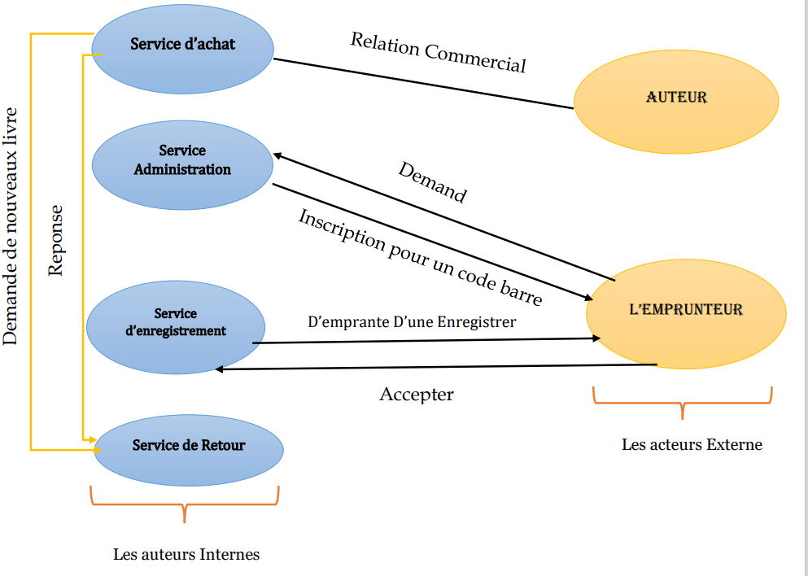
LE M C C

Slide 15
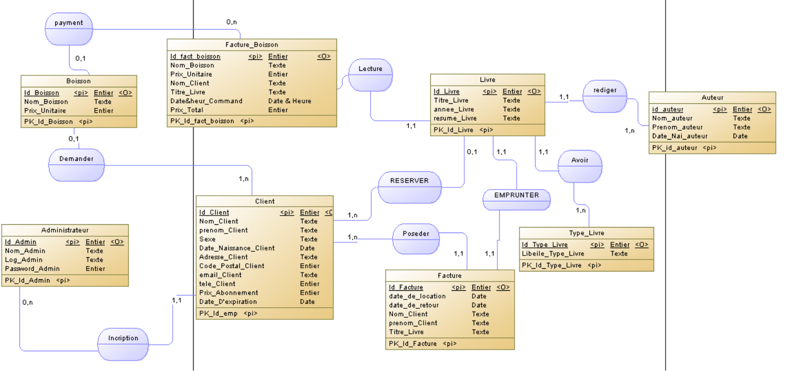
LE M C D

Slide 16
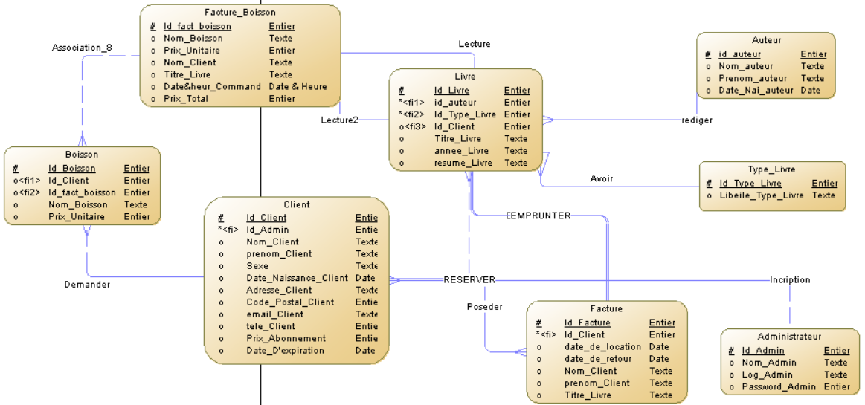
LE M L D

Slide 17
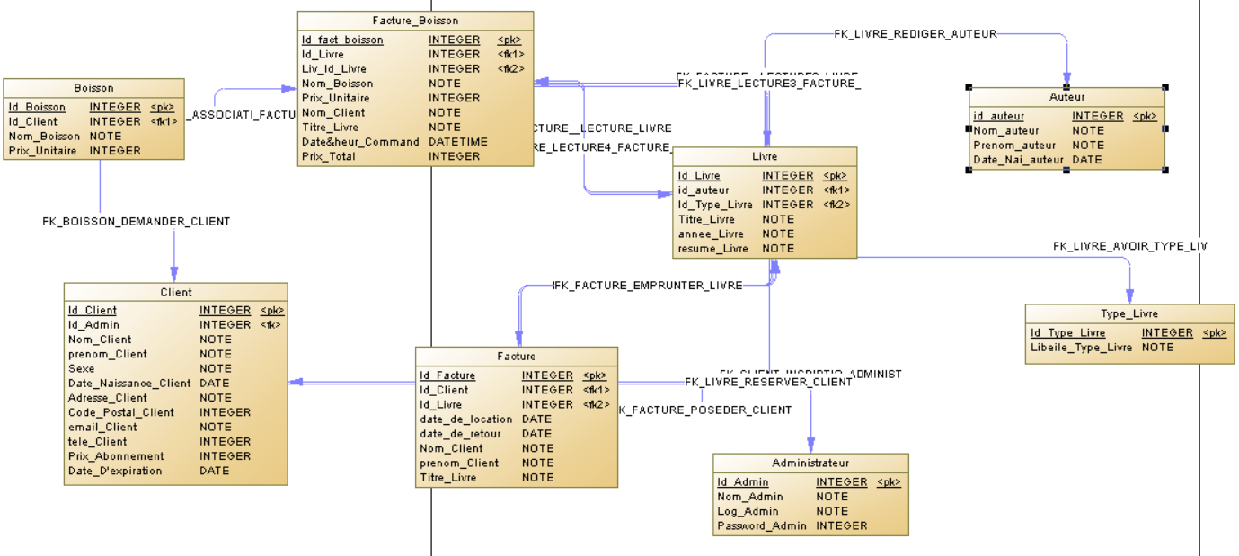
LE M P D

Slide 18
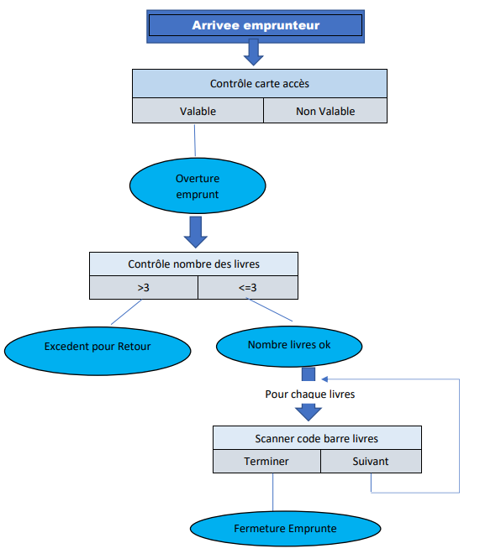
LE M C T

Slide 19
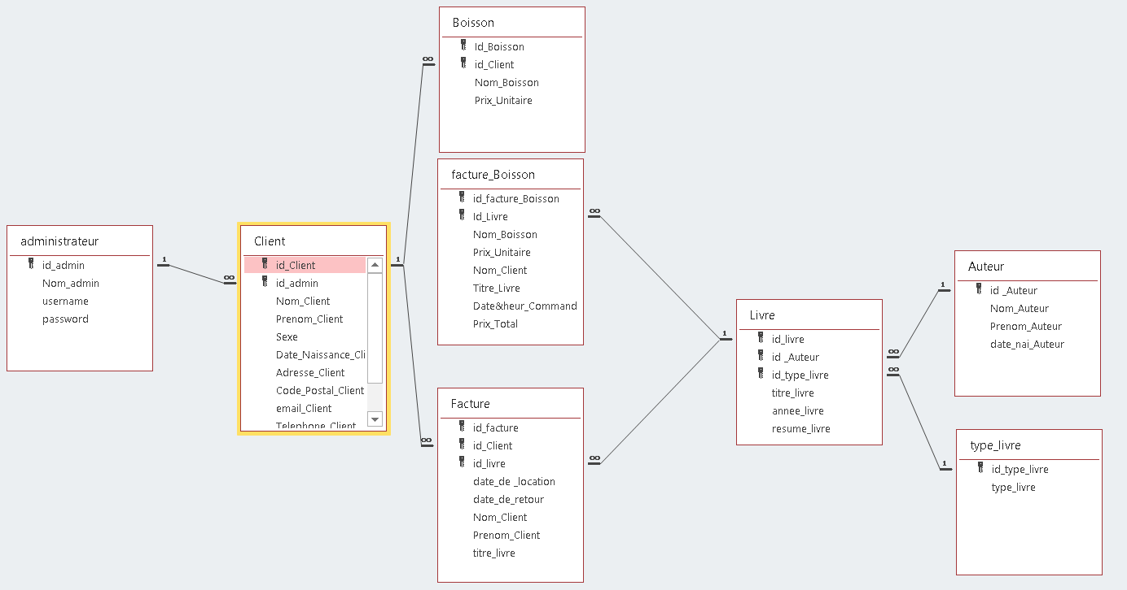
Relation Base De données (Access) :

Slide 20
Ecran du Menu Principal
Ecran de l’authentification de l’application
Ecran de gestion des Administarteurs
Ecran de gestion des Clients
Ecran de gestion des Livres
Ecran de gestion des Types Livres
Ecran de gestion des Emprunte
Ecran de gestion des Boisson
Ecran de gestion des Payement

Slide 21
Réalisation
6

Slide 22


Langage de Programmation
Visual Basic (VB.NET) :
Visual Basic est un langage de programmation événementielle de troisième génération

Slide 23


LES FRAMEWORKS UTILISES
GUNA FRAMEWORK UI & BUNIFU FRAMEWORK UI

Slide 24





Environnement logiciel
Microsoft Visual Studio & Power Designer & COLORPIC & PHOTOSHOPE & Microsoft office

Slide 25
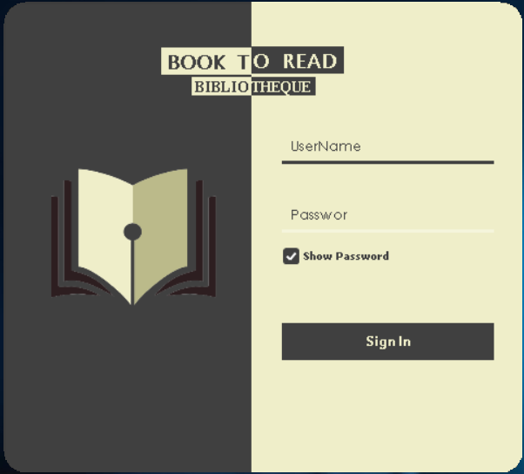
INTERFACE D’AUTHENTIFICATION

Slide 26
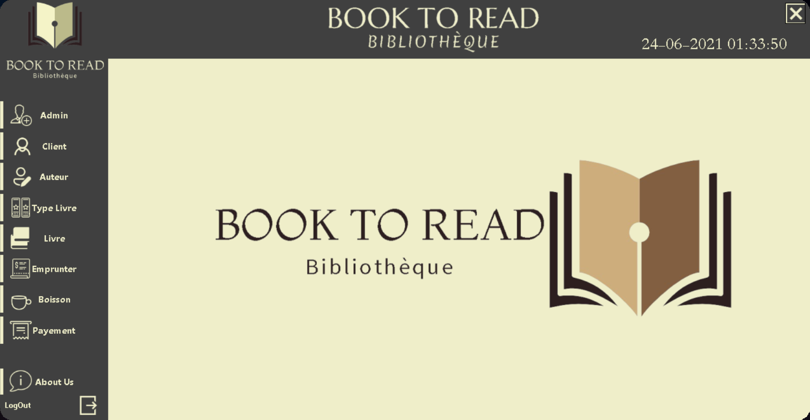
Menu de l’application

Slide 27
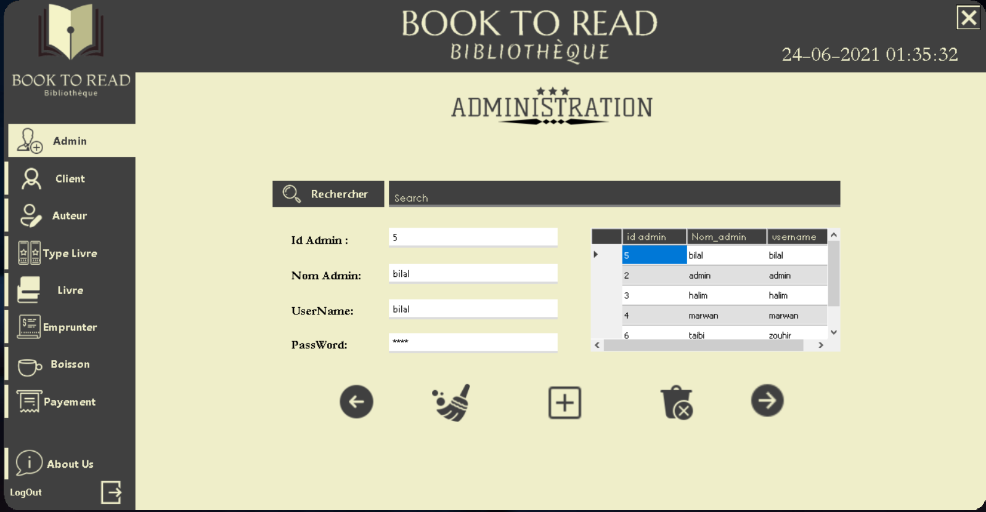
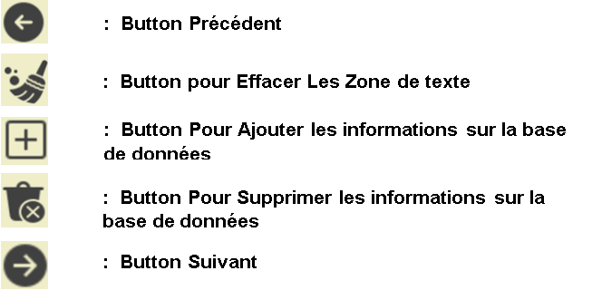
Page D'administrateur

Slide 28
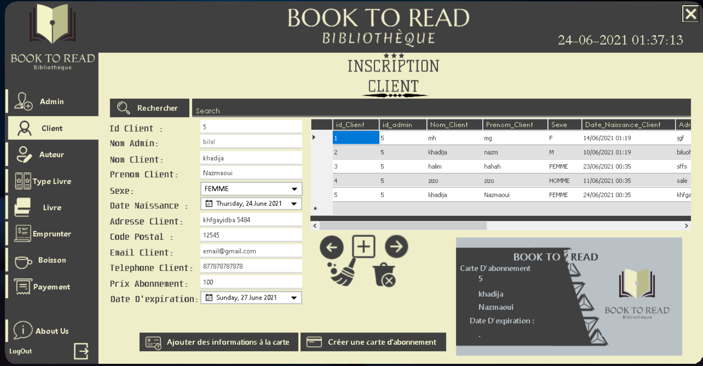
Interface client et ajouter nouveau client

Slide 29
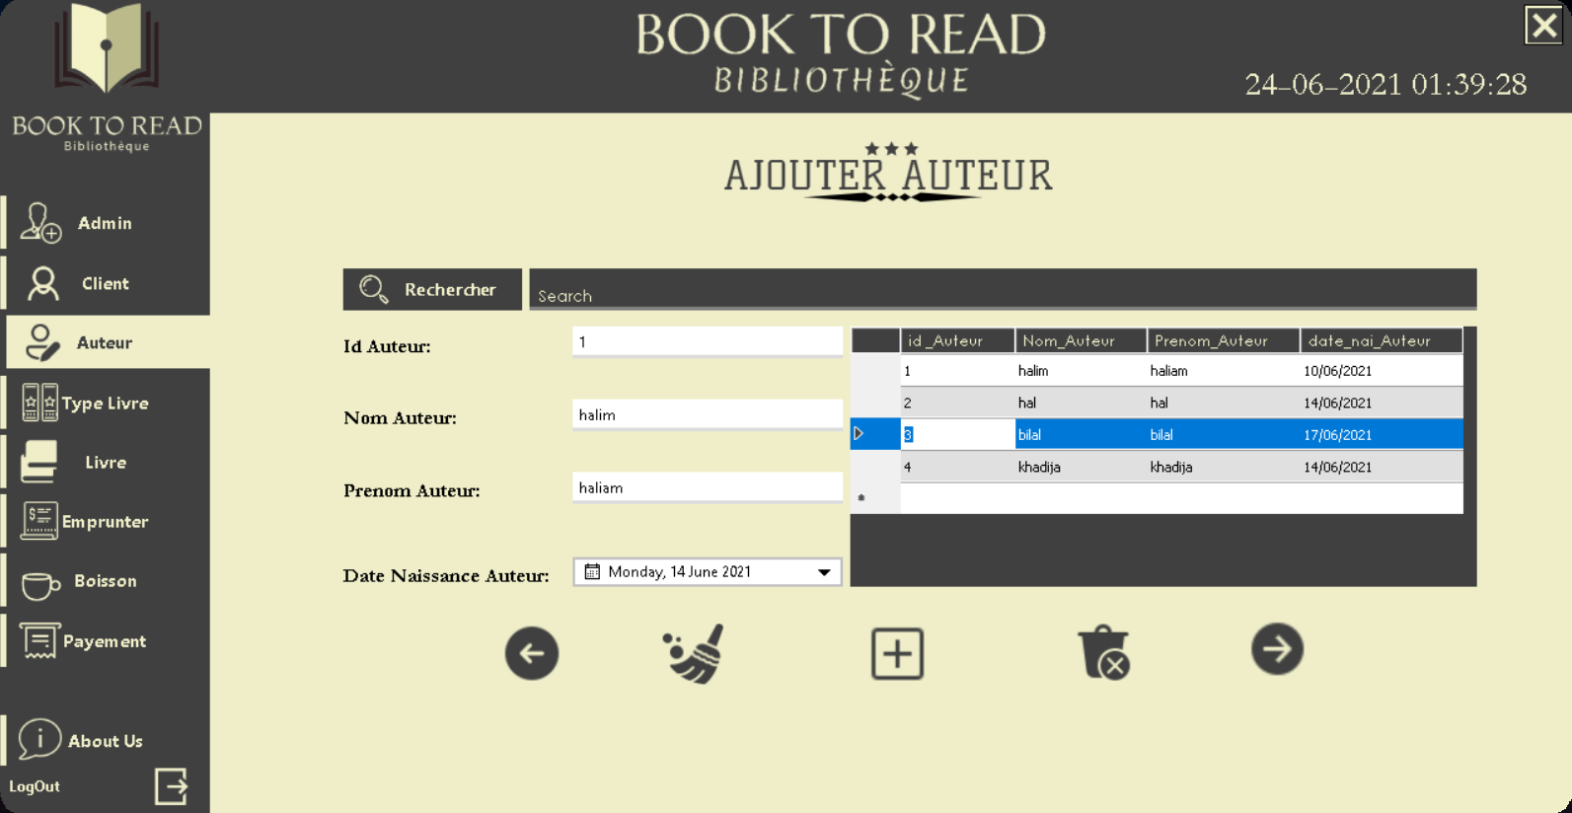
Interface Auteur

Slide 30
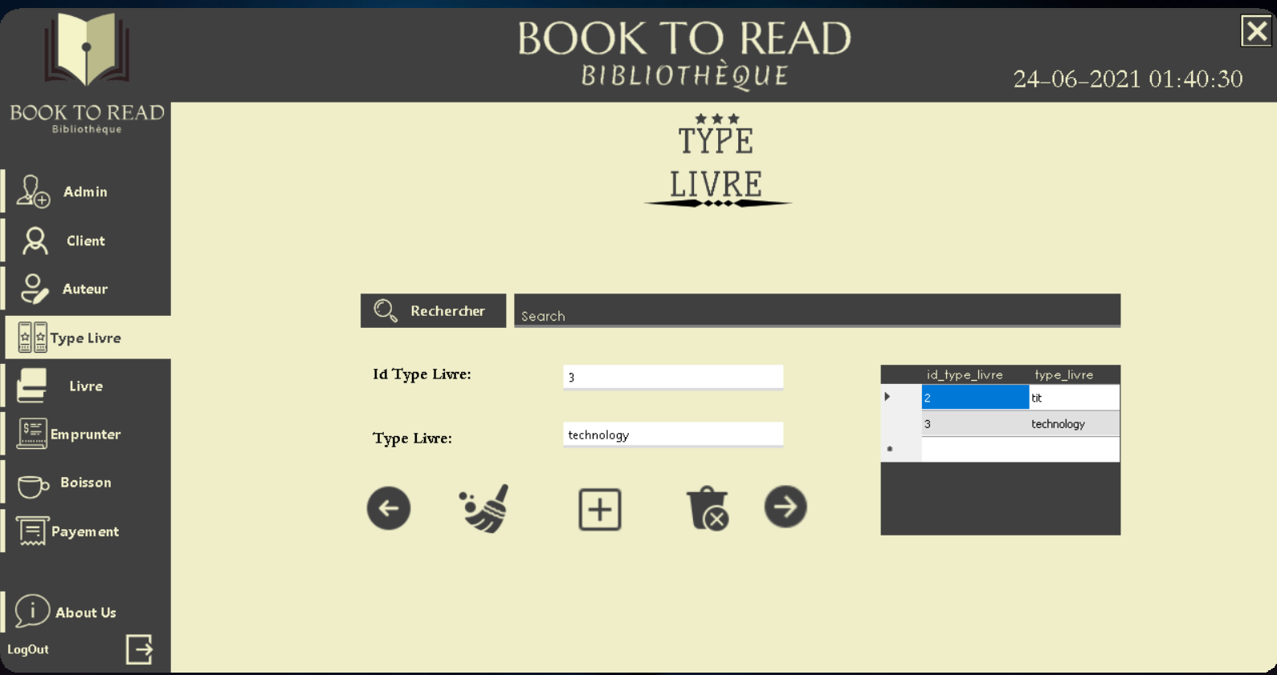
Interface Les Type Des Livres

Slide 31
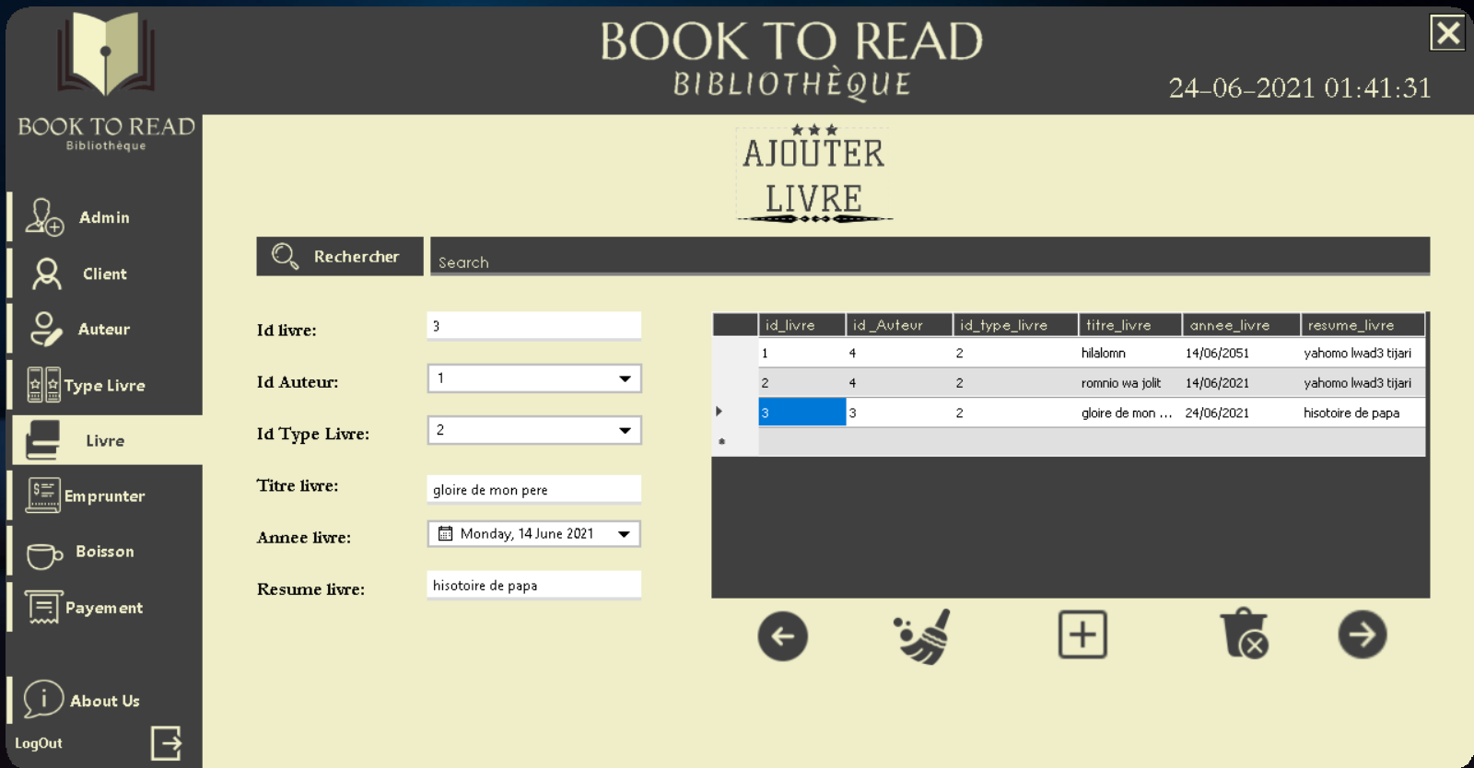
Interface Livres

Slide 32
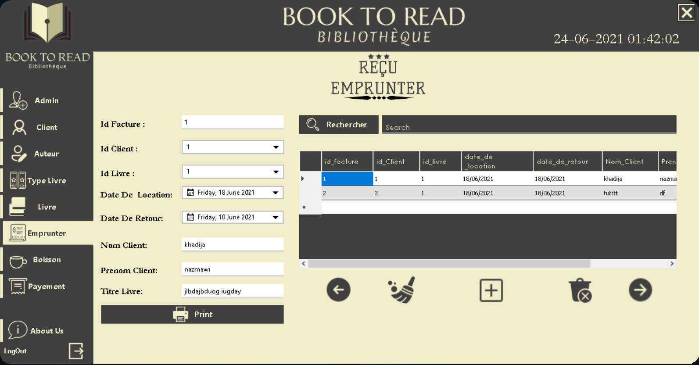
Interface Emprunter

Slide 33
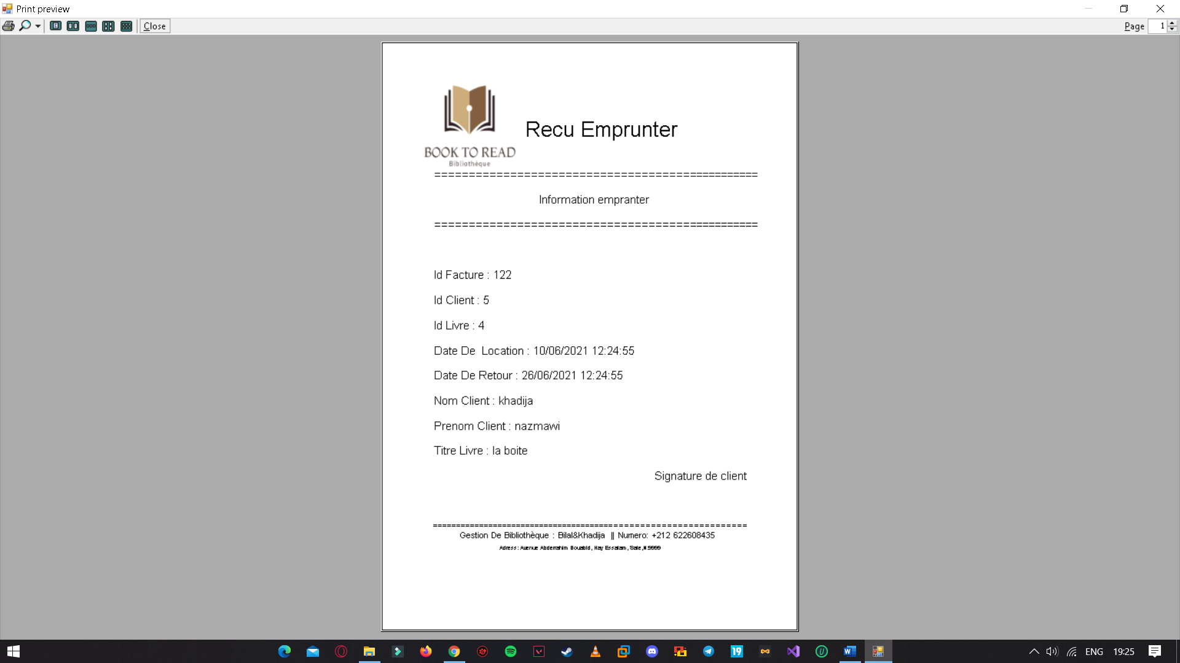
Reçu Emprunter

Slide 34
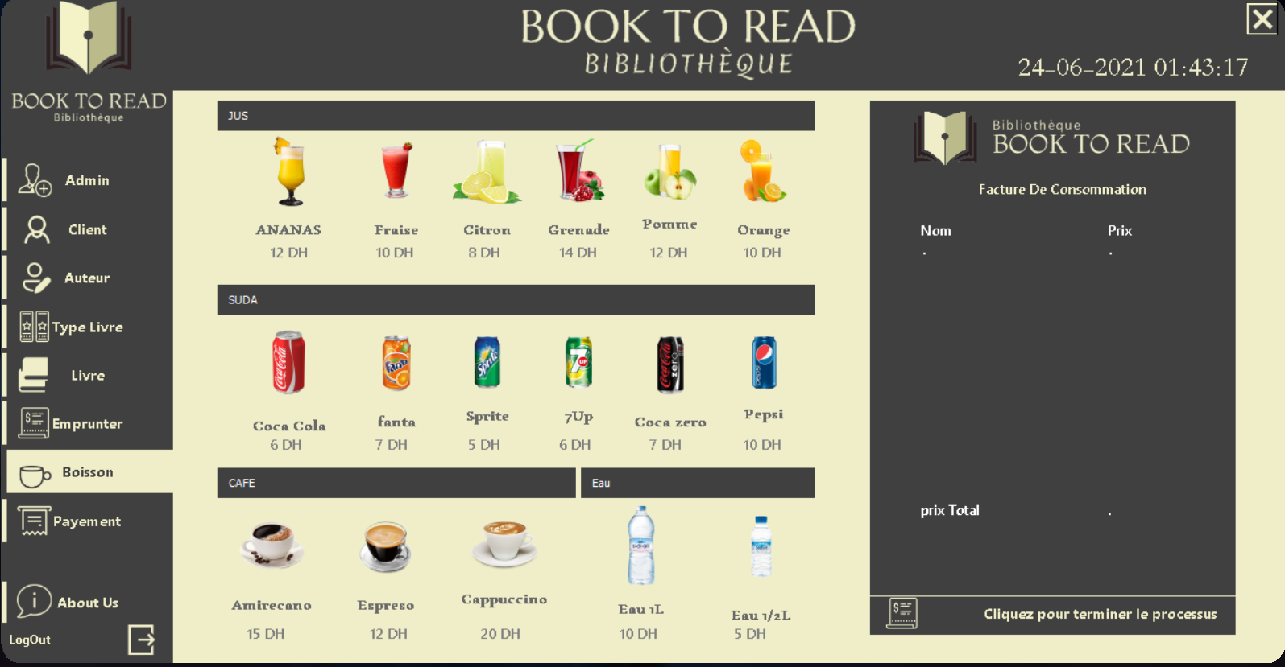
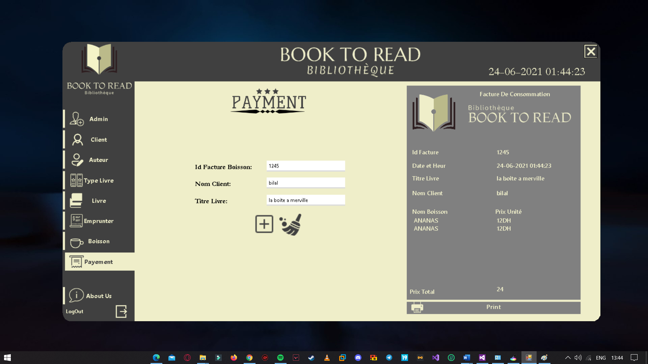
Interface boisson et la facture de consommation

Slide 35
CONCLUSION
7

Slide 36

CONCLUSION
Ce projet a pour but principal la mise en œuvre d’une application qui permet de gérer une BIBLIOTHEQUE.
Cette application va imposer un ensemble de fonctionnalités pour transformer l’ancienne procédure manuelle en une application informatisée, souple, efficace .

Slide 37
PERSPECTIVES
7

Slide 38
PERSPECTIVES
Finalement cette application est conçue pour être maintenue et améliorée suivant les besoins ultérieurs.

Slide 39
MERCI POUR VOTRE ATTENTION
FIN
DES QUESTIONS?

